Slide 1




CHÀO MỪNG QUÝ THẦY CÔ GIÁO ĐẾN VỚI TIẾT HỌC
Tiếng việt lớp 2
GV: Phan Văn Dụm

Slide 2






KHỞI ĐỘNG

Slide 3


VƯỢT BIỂN

Slide 4

Cách chơi
Để giúp con tàu vượt qua các bãi đá nguy hiểm vào bờ an toàn, các em hãy trả lời đúng các câu hỏi để loại bỏ từng chướng ngại vật.
Chúc các em loại bỏ được nhiều chướng ngại vật.

Slide 5



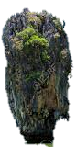


Slide 6


15
14
13
12
11
10
9
8
7
6
5
4
3
2
1
0
Bức tranh mà bạn nhỏ xem vẽ những gì?
Bức tranh bạn nhỏ xem vẽ đồng lúa, con đò cập bến đêm trăng, thuyền kéo lưới, cò bay trên trời cao.
Notes:
Bấm vào đồng hồ để đếm ngược thời gian

Slide 7
15
14
13
12
11
10
9
8
7
6
5
4
3
2
1
0
Vì sao bạn nhỏ nghĩ rằng đó là bức tranh vẽ làng quê của mình?
Vì bức tranh vẽ cảnh vật quen thuộc rất giống cảnh làng quê của bạn.
Notes:
Bấm vào đồng hồ để đếm ngược thời gian

Slide 8
Tìm trong bài câu thể hiện sự ngạc nhiên, thích thú của bạn nhỏ khi xem tranh?
15
14
13
12
11
10
9
8
7
6
5
4
3
2
1
0
Ô, đây giống quá!
Notes:
Bấm vào đồng hồ để đếm ngược thời gian

Slide 9
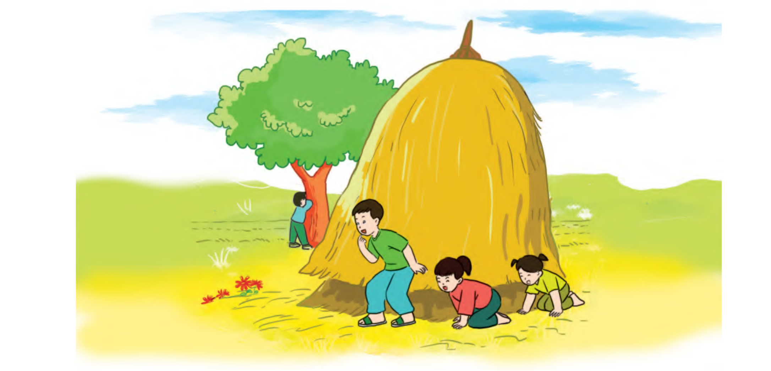
Bài đọc 2: RƠM THÁNG MƯỜI

Slide 10
Rơm tháng Mười
1. Tôi nhớ những mùa gặt tuổi thơ. Nhớ cái nắng hanh tháng Mười trong như hổ phách. Những con đường làng đầy rơm vàng óng ánh. Rơm phơi héo tỏa mùi hương thơm ngầy ngậy.
2. Bọn trẻ con chạy nhảy trên những con đường rơm, sân rơm nô đùa. Rơm như tấm thảm vàng khổng lồ và ấm sực trải khắp ngõ ngách, bờ tre. Bất cứ chỗ nào bọn trẻ cũng nằm lăn ra để sưởi nắng hoặc lăn lộn, vật nhau, chơi trò đi lộn đầu xuống đất.
3. Còn tôi thì mùa gặt đến, tôi làm chiếc lều bằng rơm nép vào dệ tường hoa đầu sân. Nằm trong đó, tôi thò đầu ra, lim dim mắt nhìn bầu trời trong xanh, tràn ngập nắng ấm tươi vàng và những sợi tơ trời trắng muốt bay lửng lơ.
Theo NGUYỄN PHAN HÁCH

Slide 11
Rơm tháng Mười
LUYỆN ĐỌC
1. Tôi nhớ những mùa gặt tuổi thơ. Nhớ cái nắng hanh tháng Mười trong như hổ phách. Những con đường làng đầy rơm vàng óng ánh. Rơm phơi héo tỏa mùi hương thơm ngầy ngậy.
2. Bọn trẻ con chạy nhảy trên những con đường rơm, sân rơm nô đùa. Rơm như tấm thảm vàng khổng lồ và ấm sực trải khắp ngõ ngách
Bất cứ chỗ nào bọn trẻ cũng nằm lăn ra để sưởi nắng hoặc lăn lộn, vật nhau, chơi trò đi lộn đầu xuống đất.
héo tỏa
ngầy ngậy
ấm sực
ngõ
ngách
3. Còn tôi thì mùa gặt đến, tôi làm chiếc lều bằng rơm nép vào dệ tường hoa đầu sân. Nằm trong đó, tôi thò đầu ra, lim dim mắt nhìn bầu trời trong xanh, tràn ngập nắng ấm tươi vàng và những sợi tơ trời trắng muốt bay lửng lơ.
trắng muốt
Theo NGUYỄN PHAN HÁCH

Slide 12
Rơm tháng Mười
LUYỆN ĐỌC
Luyện đọc câu dài:
Rơm như tấm thảm vàng khổng lồ và ấm sực trải khắp ngõ ngách, bờ tre.

Slide 13
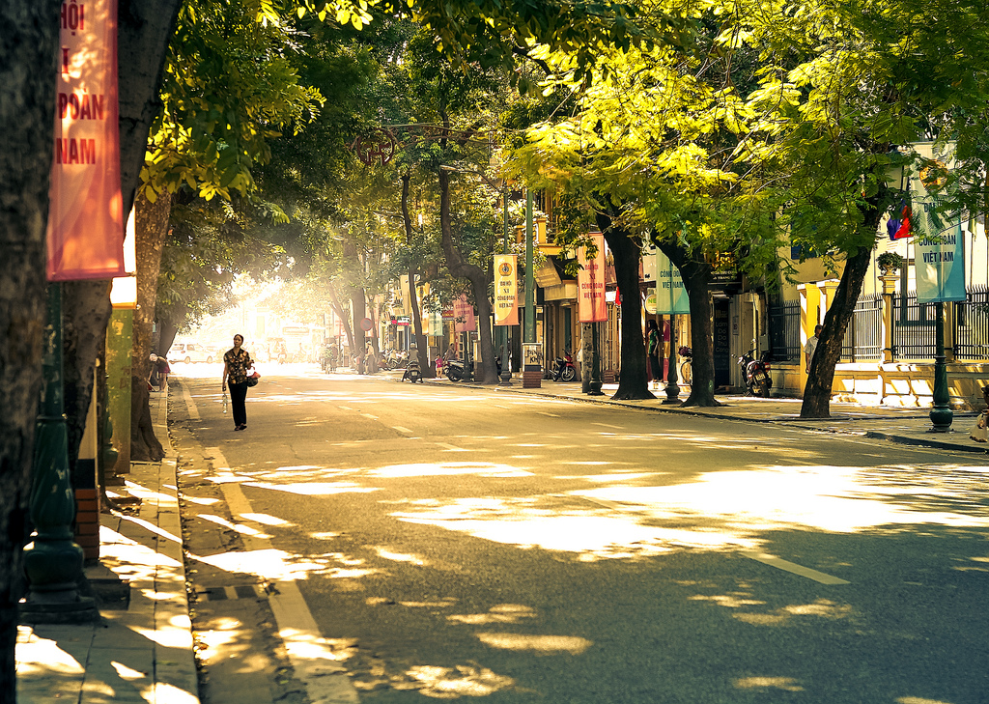
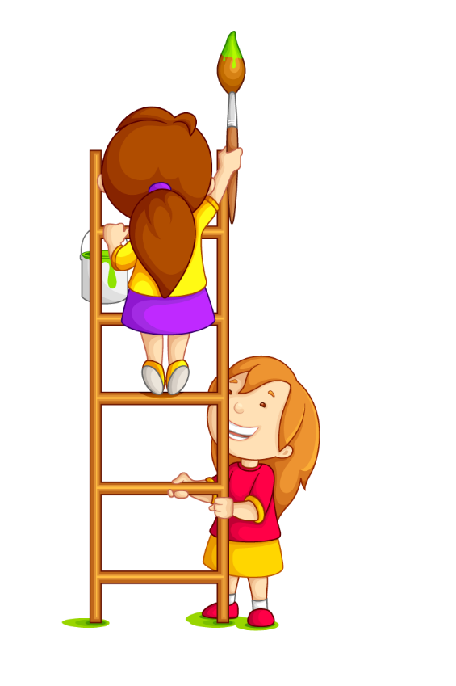
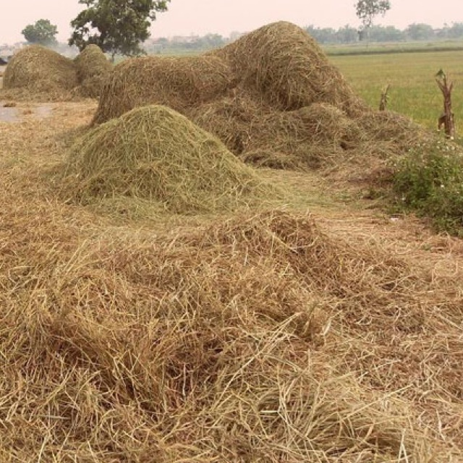
Chú giải
Rơm:
Rơm: phần trên của thân cây lúa đã gặt và đập hết hạt.
Nắng hanh:
Nắng hanh: nắng khô và hơi lạnh.

Slide 14
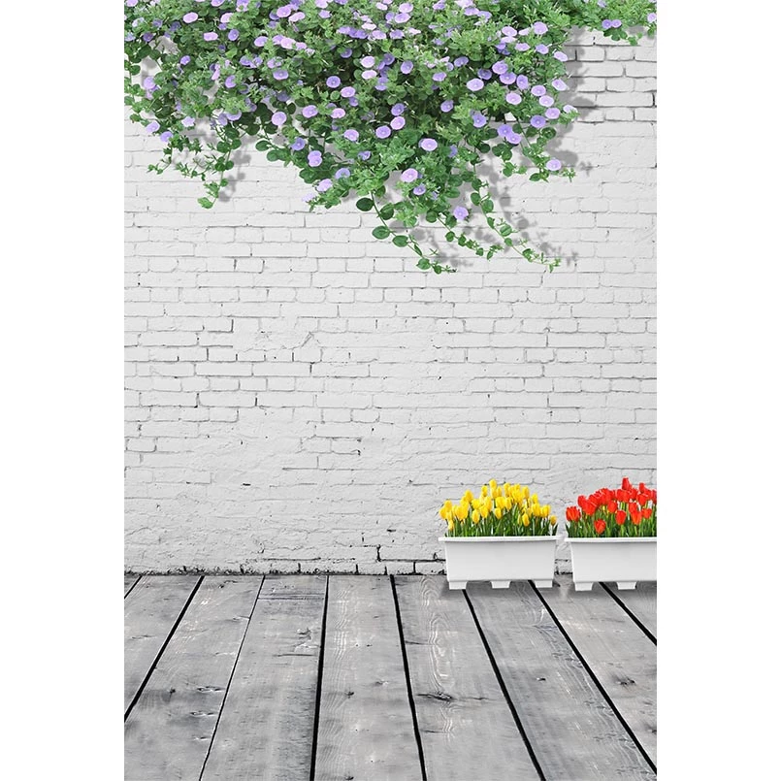
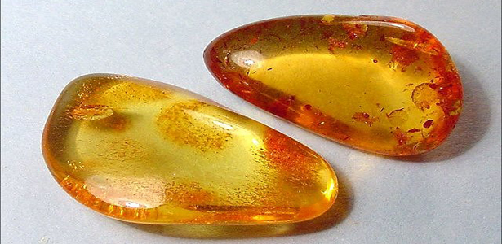
Chú giải
Dệ tường (vệ tường):
Dệ tường (vệ tường): rìa tường, mép tường.
Hổ phách:
Hổ phách: phần nhựa thông hóa đá, màu vàng nâu, trong suốt.

Slide 15
Rơm tháng Mười
ĐỌC ĐOẠN
1. Tôi nhớ những mùa gặt tuổi thơ. Nhớ cái nắng hanh tháng Mười trong như hổ phách. Những con đường làng đầy rơm vàng óng ánh. Rơm phơi héo tỏa mùi hương thơm ngầy ngậy.
2. Bọn trẻ con chạy nhảy trên những con đường rơm, sân rơm nô đùa. Rơm như tấm thảm vàng khổng lồ và ấm sực trải khắp ngõ ngách, bờ tre. Bất cứ chỗ nào bọn trẻ cũng nằm lăn ra để sưởi nắng hoặc lăn lộn, vật nhau, chơi trò đi lộn đầu xuống đất.
1
2
3. Còn tôi thì mùa gặt đến, tôi làm chiếc lều bằng rơm nép vào dệ tường hoa đầu sân. Nằm trong đó, tôi thò đầu ra, lim dim mắt nhìn bầu trời trong xanh, tràn ngập nắng ấm tươi vàng và những sợi tơ trời trắng muốt bay lửng lơ.
3
Theo NGUYỄN PHAN HÁCH
BÀI ĐỌC CHIA LÀM MẤY ĐOẠN?

Slide 16


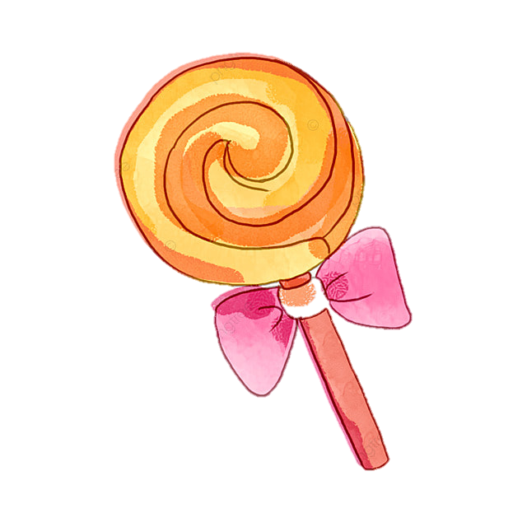




HỘP QUÀ BÍ MẬT

Slide 17

Em hãy đọc diễn cảm đoạn 3.

Slide 18

Em hãy đọc diễn cảm đoạn 1.

Slide 19

Em hãy đọc diễn cảm đoạn 2.

Slide 20
Rơm tháng Mười
ĐỌC TOÀN BÀI
1. Tôi nhớ những mùa gặt tuổi thơ. Nhớ cái nắng hanh tháng Mười trong như hổ phách. Những con đường làng đầy rơm vàng óng ánh. Rơm phơi héo tỏa mùi hương thơm ngầy ngậy.
2. Bọn trẻ con chạy nhảy trên những con đường rơm, sân rơm nô đùa. Rơm như tấm thảm vàng khổng lồ và ấm sực trải khắp ngõ ngách, bờ tre. Bất cứ chỗ nào bọn trẻ cũng nằm lăn ra để sưởi nắng hoặc lăn lộn, vật nhau, chơi trò đi lộn đầu xuống đất.
3. Còn tôi thì mùa gặt đến, tôi làm chiếc lều bằng rơm nép vào dệ tường hoa đầu sân. Nằm trong đó, tôi thò đầu ra, lim dim mắt nhìn bầu trời trong xanh, tràn ngập nắng ấm tươi vàng và những sợi tơ trời trắng muốt bay lửng lơ.
Theo NGUYỄN PHAN HÁCH

Slide 21
KÍNH CHÀO QUÝ THẦY CÔ VÀ CÁC EM!

